Slide 1


选择题
计算题

Slide 2
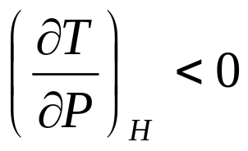
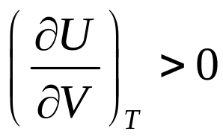
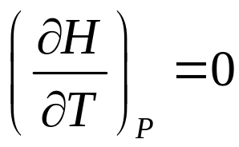
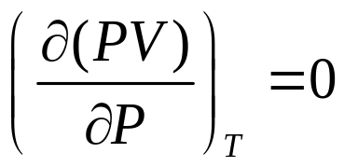
理想气体的：
（a） （b）
（c） （d）
d

Slide 3
1mol理想气体从同一始态出发，分别经历I恒温可逆膨胀，Ⅱ绝热可逆膨胀过程后，到达相同的终态压力，则：
（a）（V2）绝热>(V2)等温 （b）（V2）绝热< (V2)等温
（c）（V2）绝热= (V2)等温 （d）无法确定
答案 b

Slide 4
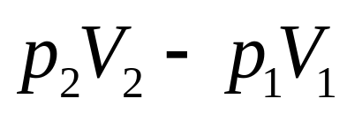
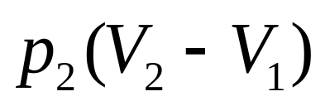
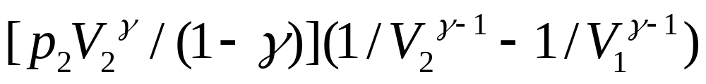
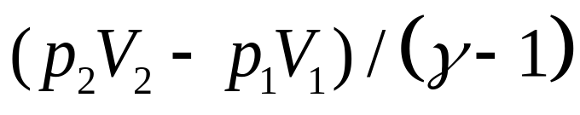
理想气体经历绝热不可逆过程从状态1 (p₁,V₁,T₁)变化到状态2 (p₂,V₂,T₂)，所做的功为：
(a)
(b)
(c)
(d)
(答案)
d

Slide 5

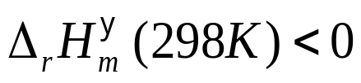
反应 ， ，若将此反应放于一个恒容绝热容器中进行且不做非体积功，则体系：
(a) ∆T < 0，∆U < 0，∆H < 0 ；
(b) ∆T > 0，∆U = 0，∆H > 0 ；
(c) ∆T > 0，∆U > 0，∆H > 0 ；
(d) ∆T > 0，∆U = 0，∆H = 0 。
(答案)
b

Slide 6

如图某循环过程：A→B是绝热不可逆过程；B→C是绝热可逆过程；C→A是恒温可逆过程，问在C→A过程中体系与环境交换的热Q_{C-A}
(a) Q_{C-A} > 0 (b) Q_{C-A} < 0
(c) Q_{C-A} = 0 (d) 不能确定
(答案)
b

Slide 7
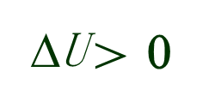
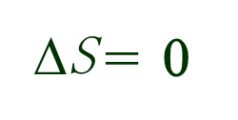
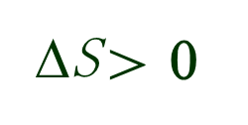
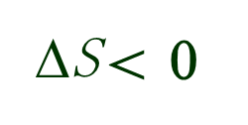
氢气进行不可逆循环
（a） （b）
（c） （d）
(答案)
b

Slide 8
第三章 热力学第二定律
一卡诺热机在两个不同温度之间的热源之间运转, 当工作物质为气体时, 热机效率为42%, 若改用液体工作物质, 则其效率应当
（a） 减少 （b） 增加
（c） 不变 （d） 无法判断
c

Slide 9
第三章 热力学第二定律
在100℃，101325Pa下，1mol水全部在真空容器内气化为100℃，101325Pa的蒸气，则该过程
(a) ΔG<0,不可逆 (b) ΔG=0,不可逆
(c) ΔG=0,可逆 (d) ΔG>0,不可逆
b

Slide 10
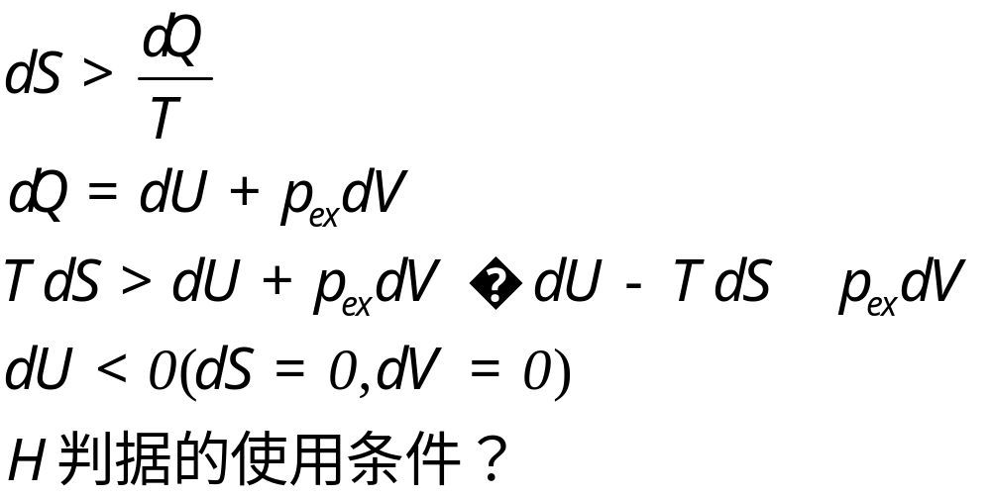
第三章 热力学第二定律
等容等熵非膨胀功为零的条件下，过程自发进行时，下列关系肯定成立的是
(a) ΔG ＜ 0 (b) ΔA ＜ 0
(c) ΔH ＜ 0 (d) ΔU ＜ 0
d

Slide 11
第三章 热力学第二定律
理想气体从状态 I 经恒温自由膨胀到状态 II，可用哪个热力学判据来判断该过程的自发性？
(a) ΔA (b) ΔG
(c) ΔS (d) ΔU
c
理想气体恒温自由膨胀，W=0，ΔU=0, 所以Q=0

Slide 12
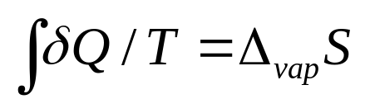
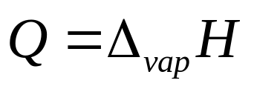
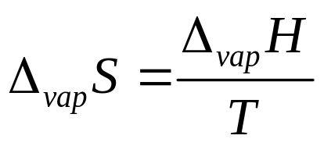
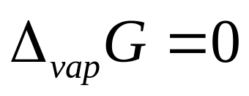
第三章 热力学第二定律
在等温等压，无非体积功条件下进行下列相变：
H₂O (l, 110℃, 100 kPa) → H₂O (g, 110℃, 100 kPa)
下列各式哪些是适用的?
(a) (b)
(c) (d)
b

Slide 13
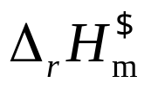
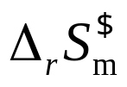
第三章 热力学第二定律
已知某化学反应的 为正， 为正，且都不随温度而变化，恒温恒压下下列说法哪一种是正确的？
(a) 低温下自发过程，高温下非自发过程
(b) 高温下自发过程，低温下非自发过程
(c) 任何温度下均为非自发过程
(d) 任何温度下均为自发过程
(b)

Slide 14

第三章 热力学第二定律
如图，可表示理想气体卡诺循环的示意图是：
c

Slide 15
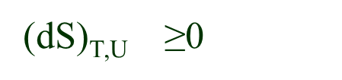
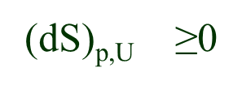
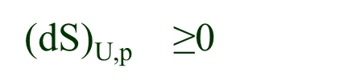
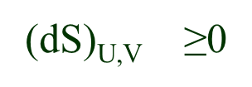
对于不做非体积功的封闭体系，熵判据为
（a） （b）
（c） （d）
(答案)
d

Slide 16
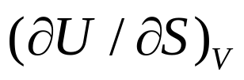
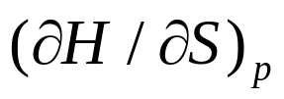
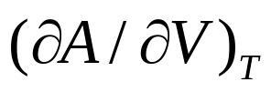

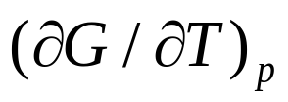
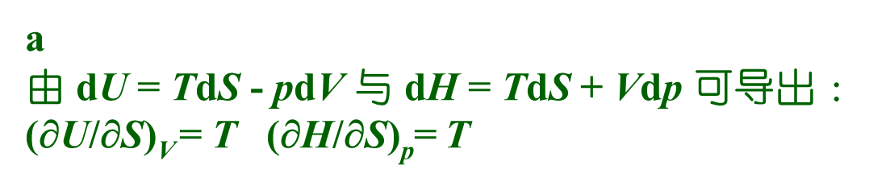
第三章 热力学第二定律
从热力学基本关系式可导出 等于：
(a) (b)
(c) (d)

Slide 17
第三章 热力学第二定律
在一简单的(单组分,单相,各向同性)封闭体系中,恒压只做膨胀功的条件下, 温度升高，吉布斯函数如何变化?
(a) 变大 (b) 变小
(c) 不变 (d) 无法确定
B
dG=-SdT+Vdp
(∂G/∂T)_{p}= -S <0
如果是(∂Δ_{r}G_{m}/∂T)_{p}视具体体系而定
恒温不做非膨胀功时，吉布斯函数随压力升高如何变化？

Slide 18
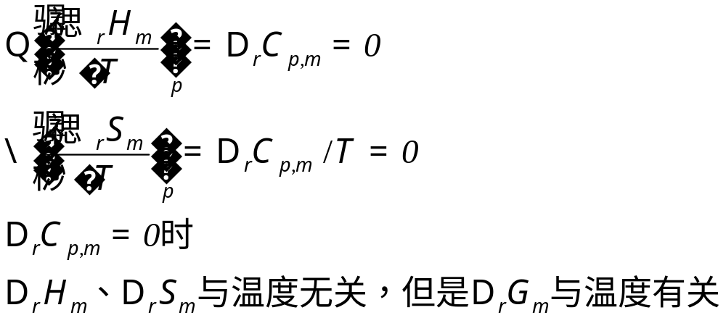
第三章 热力学第二定律
已知某气相反应在T₁= 400 K，p = 1.01325×10⁶ Pa 时的热效应与T₂= 800 K, p = 1.01325×10⁶Pa 时的热效应相等，则两种条件下反应的熵变
(a) Δ_{r}S_{m}(T₁) > Δ_{r}S_{m}(T₂) (b) Δ_{r}S_{m}(T₁) = Δ_{r}S_{m}(T₂)
(c) Δ_{r}S_{m}(T₁) < Δ_{r}S_{m}(T₂) (d) 不能确定其相对大小
B

Slide 19

第三章 热力学第二定律
麦克斯韦关系式与热力学基本方程互相关联
对应于
(A) dU＝TdS - PdV (B) dH＝TdS + VdP
(C) dA＝-SdT - PdV (D) dG＝-SdT + VdP
c

Slide 20
第三章 热力学第二定律
25℃时，将11.2升O₂与11.2升N₂混合成11.2升的混合气体，该过程
(a) ΔS > 0，ΔG < 0 (b) ΔS < 0，ΔG < 0
(c) ΔS = 0，ΔG = 0 (d) ΔS = 0，ΔG < 0
C

Slide 21
第三章 热力学第二定律
在绝热恒容容器中发生化学反应的体系,若反应后体系温度和压力均增加，则过程的：
(A) ΔH＝0，ΔS＞0 (B) ΔU＞0，ΔH＞0
(C) ΔA＜0，ΔS＞0 (D) ΔA＜0，ΔU＞0
C
绝热自发过程ΔS＞0
绝热Q=0，恒容dV=0 ∴ ΔU=0
ΔH = ΔU+ Δ(pV)>0（V不变，p增加）
ΔA = ΔU- Δ(TS) = -(T₂S₂-T₁S₂) < 0 (ΔT>0, ΔS>0)

Slide 22
第三章 热力学第二定律
理想气体在等温自由膨胀过程中, 其值都不为零的一组热力学函数变化是
（a） ΔU、ΔH、ΔS、ΔV （b）ΔS、ΔA、ΔV、ΔG
（c） ΔT、ΔG、ΔS、ΔV （d）ΔU、ΔA、ΔH、ΔV
b

Slide 23
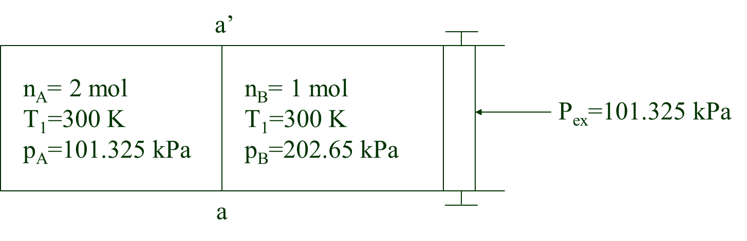
第三章 热力学第二定律
有一固定的导热良好的刚性隔板(aa’ )将一个带有无摩擦的绝热活塞的绝热气缸分为左右两室，左室中充入2 mol单原子分子理想气体，右室中充入1 mol双原子分子理想气体（始态如下图所示）。若将绝热右侧活塞上的销钉拔掉，求达到平衡时体系终态的温度 及过程的W, ΔU ,ΔS。已知外压p外=101.325 kPa。

Slide 24
第三章 热力学第二定律
1mol液体水由100℃、101.325kPa的始态在恒定的外压（ 50.6625 kPa）下汽化为终态50.6625 kPa、100℃水蒸气，求ΔH、ΔU、ΔG、ΔS、W、Q。（气体近似为理想气体，相比之下液体体积可以忽略，水在正常沸点的汽化热是40.64kJ∙mol⁻¹）。

Slide 25
第三章 热力学第二定律
298.15K 时，液态乙醇的摩尔标准熵为 160.7J· K⁻¹·mol⁻¹，在此温度下蒸气压是 7.866kPa，蒸发热为 42.635 kJ·mol⁻¹。计算标准压力P^{Ө}下，298.15K 时乙醇蒸气的摩尔标准熵。假定乙醇蒸气为理想气体。

